Slide 1

Κεφάλαιο 16
Μπεϋζιανή Εκτίμηση και Στατιστική Επαγωγή

Slide 2
Θεώρημα του Bayes και εκ των υστέρων πυκνότητα
Το κεντρικό στοιχείο της Μπεϋζιανής μεθοδολογίας είναι το θεώρημα του Bayes ή Μπεϋζιανό θεώρημα: για τα ενδεχόμενα Α και Β, η δεσμευμένη πιθανότητα του ενδεχομένου A δεδομένου ότι το B έχει πραγματοποιηθεί είναι
Για τους σκοπούς των εφαρμογών μας, εκφράζουμε αυτή τη σχέση ως

Slide 3
Θεώρημα του Bayes και εκ των υστέρων πυκνότητα
Αντιμετωπίζουμε τα δεδομένα απλώς σαν ένα σταθερό σύνολο πρόσθετης πληροφόρησης για την ανανέωση των πεποιθήσεών μας σχετικά με τις παραμέτρους. Παρατηρείστε την ομοιότητα με την Εξίσωση (12-1). ΄Ετσι, θα γράφαμε

Slide 4
Θεώρημα του Bayes και εκ των υστέρων πυκνότητα
Ο πρώτος όρος στο δεξί μέλος είναι η πυκνότητα της από κοινού κατανομής των παρατηρούμενων τυχαίων μεταβλητών y, δεδομένων των παραμέτρων.
Ο δεύτερος όρος είναι οι αρχικές πεποιθήσεις (εκ των προτέρων) του αναλυτή. Το αριστερό μέλος είναι η εκ των υστέρων πυκνότητα των παραμέτρων, δεσμευμένη ως προς το τρέχον σώμα των δεδομένων, ή οι ανανεωμένες μας πεποιθήσεις για τις παραμέτρους μετά την εξέταση των δεδομένων.

Slide 5
Παράδειγμα 16.1 (Μπεϋζιανή Εκτίμηση μιας Πιθανότητας).
Αν η πιθανότητα οποιοδήποτε αντικείμενο να είναι ελαττωματικό είναι μια σταθερά θ μεταξύ του μηδενός και του ένα, τότε η πιθανοφάνεια του δείγματος δεδομένων είναι
όπου D είναι το πλήθος των ελαττωματικών προϊόντων, ας πούμε 8.

Slide 6
Παράδειγμα 16.1 (Μπεϋζιανή Εκτίμηση μιας Πιθανότητας).
Θα εξετάσουμε μια Μπεϋζιανή προσέγγιση για την ίδια ανάλυση. Η εκ των υστέρων πυκνότητα εξάγεται ως ακολούθως:
όπου p(θ) είναι η εκ των προτέρων πυκνότητα που υποθέτουμε για το θ.

Slide 7
Παράδειγμα 16.1 (Μπεϋζιανή Εκτίμηση μιας Πιθανότητας).
[΄Εχουμε αλλάξει ελαφρώς την ορολογία, αφού η συνάρτηση πιθανοφάνειας συνήθως ορίζεται ως L(θ|δεδομένα).] Αντικαθιστώντας τα αποτελέσματα του πρώτου ληφθέντος δείγματος, έχουμε την εκ των υστέρων πυκνότητα,
Ο παρονομαστής αποτελεί το ολοκλήρωμα μιας συνάρτησης βήτα (βλ. Ενότητα Ε2.3) με παραμέτρους a = D + 1 και b = N − D + 1 και, έτσι, η εκ των υστέρων πυκνότητα είναι

Slide 8
Μπεϋζιανή ανάλυση του κλασικού υποδείγματος παλινδρόμησης
Το κλασικό κανονικό υπόδειγμα παλινδρόμησης που έχουμε ήδη αναλύσει κατασκευάζεται γύρω α- πότη δεσμευμένη πολυμεταβλητή κανονική κατανομή N[X β, σ²I].
Για να δώσουμε έμφαση σε αυτή την ιδέα, μετονομάζουμε αυτή την από κοινού πυκνότητα σε δεσμευμένη ως προς τα δεδομένα πιθανοφάνεια των β και σ² και, έτσι,
΄Εστω d = nΓK (η παράμετρος των βαθμών ελευθερίας) και αντικαθιστούμε
στον εκθέτη.

Slide 9
Μπεϋζιανή ανάλυση του κλασικού υποδείγματος παλινδρόμησης
μπορούμε να πολλαπλασιάσουμε αυτή την από κοινού πυκνότητα με την, επουσιώδη σταθερή συνάρτηση των παρατηρήσεων,
Για λόγους απλότητας, έστω v = d/2. ΄Ετσι, πολλαπλασιάζοντας την L(β, σ²|y,X) με Α, παίρνουμε

Slide 10
Μπεϋζιανή ανάλυση του κλασικού υποδείγματος παλινδρόμησης
Η συνάρτηση πιθανοφάνειας είναι ανάλογη με το γινόμενο μιας πυκνότητας γάμμα για το z = 1/σ² με παραμέτρους λ = vs² και P = v + 1 [βλ. (Β-39).
Πρόκειται για μια αντεστραμμένη κατανομή γάμμα] και μια K-μεταβλητή κανονική κατανομή για το β|σ² με διάνυσμα μέσων b και μήτρα συνδιακυμάνσεων σ(X’X)⁻¹.

Slide 11
Ανάλυση με μια μη πληροφοριακή εκ των προτέρων κατανομή
Το σημείο εκκίνησης για τη Μπεϋζιανή ανάλυση του υποδείγματος είναι η εξειδίκευση μιας εκ των προτέρων κατανομής.
Αν δε διατίθεται αρχική πληροφόρηση για τις παραμέτρους, μπορούμε να προσδιορίσουμε μια μη πληροφοριακή εκ των προτέρων κατανομή που αντανακλά αυτό το γεγονός.
Αυτό το κάνουμε ορίζοντας μια εκ των προτέρων κατανομή που είναι επίπεδη ως προς την εξεταζόμενη παράμετρο

Slide 12
Ανάλυση με μια μη πληροφοριακή εκ των προτέρων κατανομή
Υπάρχουν διαφορετικοί τρόποι για να χαρακτηρίσουμε την έλλειψη αρχικής πληροφόρησης.
Η επίπτωση μιας επίπεδη εκ των προτέρων κατανομής είναι ότι, εντός του εύρους των έγκυρων τιμών της παραμέτρου, όλα τα διαστήματα ίσου μήκους-και επομένως, θεωρητικά, όλες οι τιμές-είναι ισοπίθανα.
Το δεύτερο ενδεχόμενο, μια πληροφοριακή εκ των προτέρων κατανομή, αναλύεται στην επόμενη ενότητα.

Slide 13
Ανάλυση με μια μη πληροφοριακή εκ των προτέρων κατανομή
Χρησιμοποιώντας το Μπεϋζιανό θεώρημα, κατασκευάζουμε την εκ των υστέρων πυκνότητα,
υποθέτοντας ότι η κατανομή της X δεν εξαρτάται από το β ή τη σ².
Αφού η g(β|σ²) ∝ είναι μια σταθερά, αυτή η πυκνότητα είναι ίδια με εκείνη στην Εξίσωση (16-4). Προς το παρόν, γράφουμε
όπου

Slide 14
Ανάλυση με μια μη πληροφοριακή εκ των προτέρων κατανομή
Υποθέτοντας ότι τα β και σ² είναι ανεξάρτητα, πλέον έχουμε μια μη πληροφοριακή από κοινού εκ των προτέρων κατανομή,
Μπορούμε να βρούμε την από κοινού εκ των υστέρων κατανομή των β και σ² χρησιμοποιώντας την

Slide 15
Ανάλυση με μια μη πληροφοριακή εκ των προτέρων κατανομή
Πολλαπλασιάζοντας την Εξίσωση (16-5) με αυτή τη σταθερά επί gσ²(σ²) και αντικαθιστώντας την h(σ²), παίρνουμε την από κοινού εκ των υστέρων κατανομή των β και σ², δεδομένων των y και X,

Slide 16
Ανάλυση με μια μη πληροφοριακή εκ των προτέρων κατανομή
Συγκεντρώνοντας τους ό ρους, η f(β, σ²|y,X) μπορεί να γραφτεί ως
όπου,
και

Slide 17
Ανάλυση με μια μη πληροφοριακή εκ των προτέρων κατανομή
Η οριακή εκ των υστέρων κατανομή του β είναι
Για να ολοκληρώσουμε, πρέπει να κάνουμε μια αλλαγή μεταβλητής: d(1/σ²) = −(1/σ²)²dσ² και έτσι d(σ²) = −(1/σ²)⁻²d(1/σ²).

Slide 18
Ανάλυση με μια μη πληροφοριακή εκ των προτέρων κατανομή
Με αυτή την αντικατάσταση-το πρόσημο του ολοκληρώματος αλλάζει δύο φορές.
Μια φορά για την Ιακωβιανή και άλλη μια φορά επειδή το ολοκλήρωμα από σ² = 0 έως ∞ είναι το αντίθετο του ολοκληρώματος από (1/σ²) = 0 έως ∞—παίρνουμε
Αντικαθιστώντας ξανά τις εκφράσεις για τα A, P και λ, παίρνουμε
Αυτή η πυκνό τητα είναι ανάλογη με μια πολυμεταβλητή t-κατανομή7

Slide 19
Παράδειγμα 16.2 (Εκτίμηση με μια Συζυγή εκ των Προτέρων Κατανομή).
Η εκ των προτέρων κατανομή βήτα είναι
΄Ετσι, η εκ των υστέρων πυκνότητα γίνεται
Η εκ των υστέρων πυκνότητα αποτελεί, όπως και προηγουμένως, μια κατανομή βήτα, με παραμέτρους (D+α,N −D + β). Ο εκ των υστέρων μέσος είναι

Slide 20
Παράδειγμα 16.2 (Εκτίμηση με μια Συζυγή εκ των Προτέρων Κατανομή).
Η δεσμευμένη ως προς τη σ² και τα δεδομένα εκ των υστέρων πυκνότητα του β θα είναι κανονική με
όπου

Slide 21
Παράδειγμα 16.2 (Εκτίμηση με μια Συζυγή εκ των Προτέρων Κατανομή).
Θεωρώντας γνωστή τη σ², μπορούμε να γράψουμε τη διακύμανση της εκ των υστέρων κανονικής κατανομής ως
Είναι απαραίτητο να συνυπολογίσουμε την άγνωστη σ². Αν η εκ των προτέρων κατανομή μας για την σ² είναι επίσης πληροφοριακή, τότε η κατανομή που θα προκύψει μπορεί να είναι πολύ περίπλοκη. Μια συζυγής κατανομή για το β και τη σ² που μπορεί να χρησιμοποιηθεί είναι η

Slide 22
Παράδειγμα 16.2 (Εκτίμηση με μια Συζυγή εκ των Προτέρων Κατανομή).
Όπου η gβ|σ²(β|σ²) είναι η πυκνότητα μιας κανονικής κατανομής με μέσο β0 και διακύμανση σ²A και
Από το γινόμενο στην Εξίσωση (16-12) προκύπτει μια κανονική-γάμμα εκ των προτέρων κατανομή, η οποίο είναι η φυσική συζυγής εκ των προτέρων κατανομή για αυτή τη μορφή του υποδείγματος.
Η οριακή εκ των υστέρων κατανομή του β υπολογίζεται ολοκληρώνοντας ως προς τη σ².

Slide 23
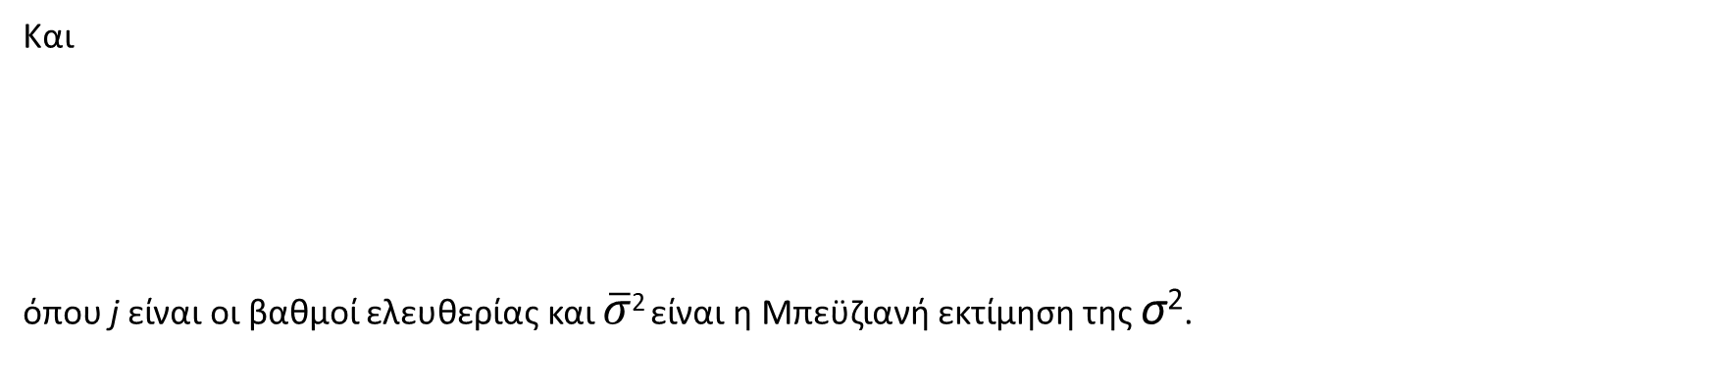
Παράδειγμα 16.2 (Εκτίμηση με μια Συζυγή εκ των Προτέρων Κατανομή).
Και
όπου j είναι οι βαθμοί ελευθερίας και $\overline{σ}$² είναι η Μπεϋζιανή εκτίμηση της σ².

Slide 25
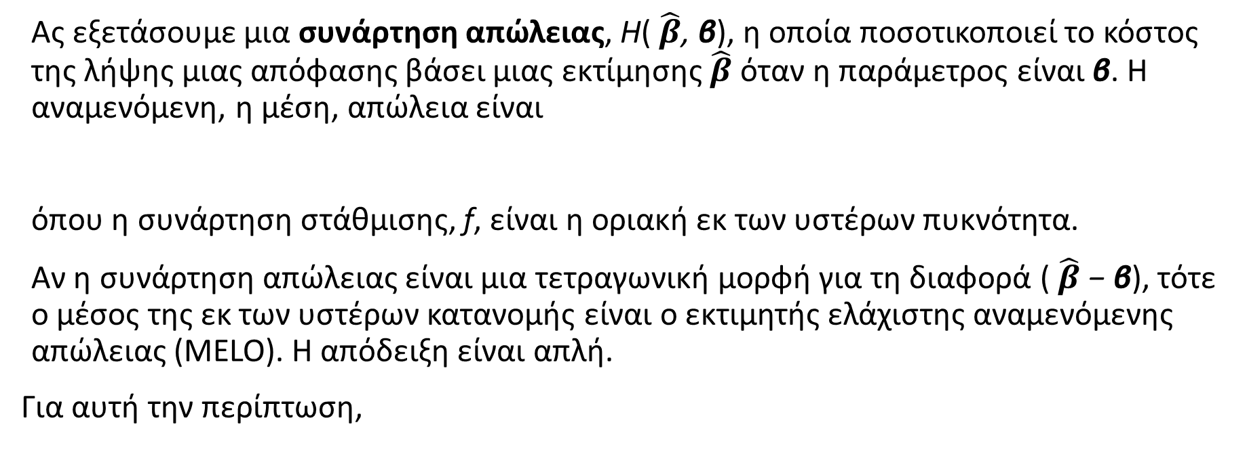
Σημειακή εκτίμηση
Ας εξετάσουμε μια συνάρτηση απώλειας, H( $\hat{β}$, β), η οποία ποσοτικοποιεί το κόστος της λήψης μιας απόφασης βάσει μιας εκτίμησης $\hat{β}$ όταν η παράμετρος είναι β. Η αναμενόμενη, η μέση, απώλεια είναι
όπου η συνάρτηση στάθμισης, f, είναι η οριακή εκ των υστέρων πυκνότητα.
Αν η συνάρτηση απώλειας είναι μια τετραγωνική μορφή για τη διαφορά ( $\hat{β}$ − β), τότε ο μέσος της εκ των υστέρων κατανομής είναι ο εκτιμητής ελάχιστης αναμενόμενης απώλειας (MELO). Η απόδειξη είναι απλή.
Για αυτή την περίπτωση,

Slide 26
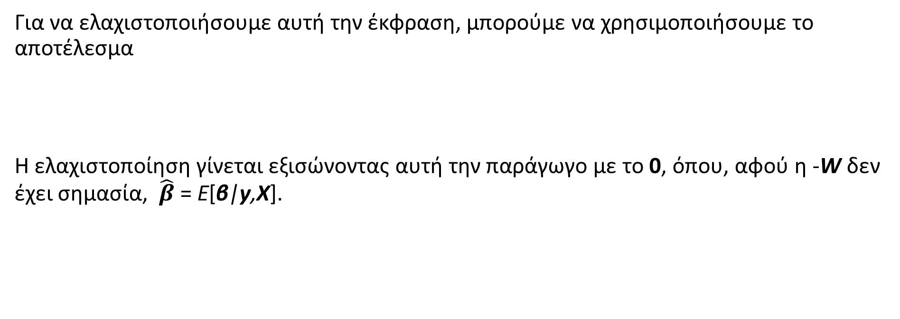
Σημειακή εκτίμηση
Για να ελαχιστοποιήσουμε αυτή την έκφραση, μπορούμε να χρησιμοποιήσουμε το αποτέλεσμα
Η ελαχιστοποίηση γίνεται εξισώνοντας αυτή την παράγωγο με το 0, όπου, αφού η -W δεν έχει σημασία, $\hat{β}$ = E[β|y,X].

Slide 27
΄Ελεγχος υποθέσεων
Η Μπεϋζιανή προσέγγιση για τον έλεγχο υποθέσεων παρουσιάζει μεγάλη ομοιότητα με τη Μπεϋζιανή εκτίμηση
΄Εχουμε διαμορφώσει δύο υποθέσεις: μια μηδενική υπόθεση, που συμβολίζεται H0, και μια εναλλακτική υπόθεση, που συμβολίζεται H1.
Υποθέστε ότι προτού ξεκινήσουμε τον πειραματισμό μας (δηλαδή, τη συλλογή των δεδομένων και τη στατιστική ανάλυση) μπορούμε να εκχωρήσουμε αρχικές πιθανότητες P(H0) και P(H1) στις δύο υποθέσεις. Ο λόγος αρχικών πιθανοτήτων είναι απλώς το κλάσμα

Slide 28
΄Ελεγχος υποθέσεων
Για παράδειγμα, η αβεβαιότητα σχετικά με το πρόσημο μιας παραμέτρου μπορεί να συνοψιστεί σε έναν λόγο αρχικών πιθανοτήτων για την υπόθεση H0 : β ≥ 0 έναντι της υπόθεσης H1 : β < 0 που ισούται με 0, 5/0,5 = 1.
Αφού συλλεχθούν τα δειγματικά δεδομένα, η εκ των προτέρων κατανομή τροποποιείται και, έτσι, η εκ των υστέρων κατανομή είναι
Η τιμή B01 ονομάζεται συντελεστής του Bayes ή Μπεϋζιανός συντελεστής για τη σύγκριση των δύο υποθέσεων.

Slide 29
΄Ελεγχος υποθέσεων
Θα επανέλθουμε στο αρχικό σημείο εκκίνησης, την πιθανοφάνεια των δεδομένων, δεδομένων των παραμέτρων,
Βάσει των αρχικών κατανομών για τις παραμέτρους, η αναμενόμενη ή μέση πιθανοφάνεια, αν η υπόθεση j είναι αληθής (j = 0, 1), είναι
βάσει των παρατηρούμενων δεδομένων, χρησιμοποιούμε το Μπεϋζιανόθεώρημα για να υπολογίσουμε εκ νέου την πιθανότητα της Hj . Η εκ των υστέρων πιθανότητα είναι

Slide 30
΄Ελεγχος υποθέσεων
Ο λόγος των εκ των υστέρων πιθανοτήτων είναι P(H0|y,X)/P(H1|y,X) και, έτσι, ο Μπεϋζιανός συντελεστής είναι

Slide 31
Εκ των υστέρων κατανομές και η δειγματοληψία Gibbs
Υπάρχουν σχετικά λίγες εφαρμογές στις οποίες τα ολοκληρώματα όπως αυτό μπορούν να υπολογιστούν
σε κλειστή μορφή.
Η σύγχρονη προσέγγιση για τη Μπεϋζιανή στατιστική επαγωγή ακολουθεί μια διαφορετική στρατηγική.
Υποθέστε ότι μπορούμε να βρούμε ένα τυχαίο δείγμα, με όσο μεγάλο μέγεθος θέλουμε, από τον πληθυσμό που ορίζεται από την p(θ|δεδομένα).
Θα μπορούσαμε να χρησιμοποιήσουμε τα χαρακτηριστικά αυτού του δείγματος, όπως τον μέσο, τη διακύμανση, τα ποσοστημόρια και ούτω καθεξής, για να συνάγουμε τα χαρακτηριστικά της εκ των υστέρων κατανομής.

Slide 32
Εκ των υστέρων κατανομές και η δειγματοληψία Gibbs
Δειγματοληψία Gibbs:

Slide 33
Εφαρμογή: δυωνυμικό υπόδειγμα πιθανομονάδας
Θα εξετάσουμε τη στατιστική επαγωγή στα πλαίσια του δυωνυμικού υποδείγματος πιθανομονάδας (probit) για μια εξαρτημένη μεταβλητή που κατασκευάζεται ως ακολούθως (βλ. Ενότητες 17.2–17.4):
Τα δεδομένα συνίστανται από τα (y,X) = (yi, xi), i = 1, . . . , n. Η τυχαία μεταβλητή yi ακολουθεί μια κατανομή Bernoulli με πιθανότητες

Slide 34
Εφαρμογή: δυωνυμικό υπόδειγμα πιθανομονάδας
Η συνάρτηση πιθανοφάνειας για τα παρατηρούμενα δεδομένα είναι
Για να βρούμε τον εκ των υστέρων μέσο (τον Μπεϋζιανό εκτιμητή), υποθέτουμε μια μη πληροφοριακή, σταθερή (καταχρηστική) εκ των προτέρων κατανομή για το β,

Slide 35
Εφαρμογή: δυωνυμικό υπόδειγμα πιθανομονάδας
και ο εκτιμητής θα είναι ο εκ των υστέρων μέσος,
Ο υπολογισμός των ολοκληρωμάτων στην Εξίσωση (16-22) είναι απροσδόκητα περίπλοκος, αλλά
υπάρχει μια λύση που χρησιμοποιεί τη δειγματοληψία Gibbs, η οποία επινοήθηκε από τους Albert και
Chib (1993a) και ονομάζεται επαύξηση δεδομένων.

Slide 36
Εφαρμογή: δυωνυμικό υπόδειγμα πιθανομονάδας
Εξετάζουμε την p(β|y∗, y,X). Αν τα y∗ i είναι γνωστά, τότε τα yi είναι γνωστά [βλ. Εξίσωση (16-21)]. Συνεπάγεται ότι
βάσει των προηγούμενων αποτελεσμάτων μας, συνεπάγεται ότι
όπου

Slide 37
Εφαρμογή: δυωνυμικό υπόδειγμα πιθανομονάδας
Για τα y∗i , αγνοώντας προς το παρόν τα yi, προκύπτει απευθείας από την Εξίσωση (16-20) ότι
Αν το yi ισούται με τη μονάδα, γνωρίζουμε ότι y∗i > 0, και αν το yi ισούται με το μηδέν, τότε y∗i ≤ 0. Ως συνέπεια, το y∗i , δεσμευμένο ως προς τα β, X και y,y∗i ακολουθεί την περικομμένη (πάνω ή κάτω από το μηδέν) κανονική κατανομή που αναπτύσσουμε στις Ενότητες 19.2.1 και 19.2.2. Ο τυπικός συμβολισμός έχει ως

Slide 39
Εφαρμογή δεδομένων panel: υποδείγματα ατομικών επιδράσεων
Εξετάζουμε ένα υπόδειγμα δεδομένων panel με κοινές ατομικές επιδράσεις,
Η συνάρτηση πιθανοφάνειας για το δείγμα υπό την υπόθεση της κανονικότητας των ε_{it} είναι

Slide 40
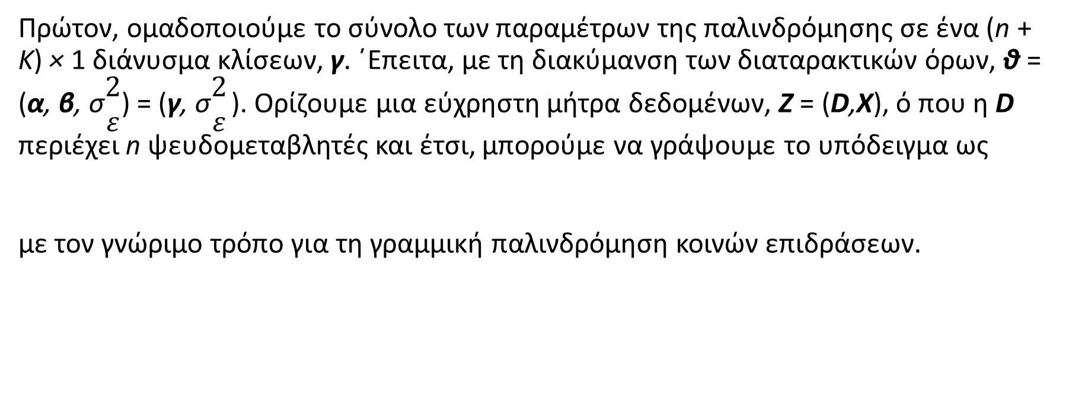
Εφαρμογή δεδομένων panel: υποδείγματα ατομικών επιδράσεων
Πρώτον, ομαδοποιούμε το σύνολο των παραμέτρων της παλινδρόμησης σε ένα (n + K) × 1 διάνυσμα κλίσεων, γ. ΄Επειτα, με τη διακύμανση των διαταρακτικών όρων, θ = (α, β, σ$\begin{matrix}2 \\ ε\end{matrix}$) = (γ, σ$\begin{matrix}2 \\ ε\end{matrix}$ ). Ορίζουμε μια εύχρηστη μήτρα δεδομένων, Z = (D,X), ό που η D περιέχει n ψευδομεταβλητές και έτσι, μπορούμε να γράψουμε το υπόδειγμα ως
με τον γνώριμο τρόπο για τη γραμμική παλινδρόμηση κοινών επιδράσεων.

Slide 41
Εφαρμογή δεδομένων panel: υποδείγματα ατομικών επιδράσεων
Τώρα, υποθέτουμε μια ομοιόμορφη-αντεστραμμένη γάμμα εκ των προτέρων κατανομή, την οποία χρησιμοποιήσαμε προηγουμένως, κατά την ανάλυση του γραμμικού υποδείγματος,

Slide 42
ΙεραρχικήΜπεϋζιανή εκτίμηση σε έναυπόδειγμα τυχαίων παραμέτρων
Για την ακολουθία των T παρατηρήσεων, υπό την υπόθεση της δεσμευμένης (ως προς το βi) ανεξαρτησίας, η συνεισφορά του ατόμου i στην πιθανοφάνεια του δείγματος είναι
΄Οπου yi = (yi1, . . . , yiT ) και Xi = [xi1, . . . ,xiT ].
Η μη δεσμευμένη πυκνότητα θα είναι η αναμενόμενη τιμή για τις πιθανές τιμές του βi,
όπου ^{φ}K[βi|β,Σ] είναι η K-μεταβλητή κανονική εκ των προτέρων πυκνότητα του βi δεδομένων των β και Σ.

